Slide 1
Ôn lại bài cũ
Phospholipid
Protein
xuyên màng
Protein
bám màng
Cấu tạo màng sinh chất

Slide 2
Ngoài tế bào
Trong tế bào
Trao đổi chất với môi trường
Các chất có được tự do ra/vào tế bào hay không?
Có những cách nào để các chất có thể đi qua được màng?
Protein xuyên màng
Protein xuyên màng
Phospholipid kép

Slide 3
Hiện tượng da tay nhăn nheo
khi ngâm lâu trong nước
Khi tay ta ngâm trong nước quá lâu sẽ xuất hiện các nếp nhăn nheo. Nguyên nhân của hiện tượng này là gì?

Slide 4
Chương II: CẤU TRÚC CỦA tế BÀO
Bài 11
VẬN CHUYỂN CÁC CHẤT
QUA MÀNG SINH CHẤT

Slide 5
I. TRAO ĐỔI CHẤT Ở TẾ BÀO
II. SỰ VẬN CHUYỂN CÁC CHẤT QUA MÀNG SINH CHẤT
Vận chuyển thụ động
Chuyển hóa vật chất và năng lượng trong tế bào: đồng hóa – dị hóa
Trao đổi chất qua màng sinh chất
Vận chuyển chủ động
Xuất bào và nhập bào

Slide 6
I. TRAO ĐỔI CHẤT Ở TẾ BÀO

Slide 7
Hấp thụ chất dinh dưỡng
Màng sinh chất
Môi trường
Trao đổi chất ở tế bào gồm những quá trình nào?
Tế bào
Đồng hóa
Chất đơn giản
Chất phức tạp
Dị hóa
Bài tiết
Sơ đồ minh họa quá trình
trao đổi chất ở tế bào
Quá trình trao đổi chất qua màng sinh chất
Chuyển hóa vật chất và năng lượng

Slide 8
Xét 2 quá trình sau đây ở tế bào thực vật:
CO₂
Tổng hợp
1
Đồng hóa
Quang
năng
C₆H₁₂O₆
Lục lạp
H₂O
Quang hợp
Phân giải
H₂O
2
Dị hóa
C₆H₁₂O₆
ATP
Ti thể
CO₂
Hô hấp

Slide 9
Nối các nội dung tương ứng ở hai cột:
Trao đổi chất ở tế bào
đồng hóa và dị hóa
Quá trình chuyển hóa vật chất và năng lượng trong TB
tổng hợp các chất phức tạp từ chất đơn giản, tích lũy năng lượng
Đồng hóa
phân giải các chất phức tạp thành chất đơn giản, giải phóng năng lượng
Dị hóa
chuyển hóa vật chất và năng lượng trong tế bào và trao đổi chất qua màng sinh chất

Slide 10
II. SỰ VẬN CHUYỂN CÁC CHẤT QUA MÀNG SINH CHẤT

Slide 11
1. Vận chuyển thụ động
Protein
xuyên màng
Nồng độ cao
Thế nào là vận chuyển thụ động? Quá trình này có tiêu tốn năng lượng không?
Phospholipit
Nồng độ thấp
A
B
Khái niệm: Là vận chuyển các chất đi từ nơi
có nồng độ cao đến nơi có nồng độ thấp,
không tốn năng lượng.
………
………
………

Slide 12
Các chất kích thước nhỏ, không phân cực, tan trong lipid
NỒNG ĐỘ CAO
Màng sinh chất
( photpholipit kép )
NỒNG ĐỘ THẤP
Các chất kích thước lớn, phân cực, tan trong nước
CO₂, O₂, vitamin A
Nguyên lí: khuếch tán
KÊNH
Protein
NaCl, glucose
Thẩm thấu
BÊN NGOÀI TẾ BÀO
BÊN TRONG TẾ BÀO
Hãy cho biết các chất CO₂, O₂, H₂O, NaCl, vitamin A, glucose được vận chuyển thông qua con đường nào?
H₂O
Kênh
Aquaporin
Cần điều kiện gì để các chất tan có thể khuếch tán qua màng?

Slide 13
Môi trường
Môi trường
Môi trường
Xác định chiều vận chuyển chất tan giữa tế bào và môi trường trong mỗi loại môi trường đó?
So sánh nồng độ chất tan của môi trường với nồng độ chất tan trong tế bào, từ đó cho biết thế nào là môi trường ưu trương, nhược trương và đẳng trương?
Tế bào
Tế bào
Tế bào
Môi trường nhược trương
Môi trường ưu trương
Môi trường đẳng trương
Có nồng độ chất tan thấp hơn trong tế bào
Có nồng độ chất tan cao hơn trong tế bào
Có nồng độ chất tan bằng trong tế bào
Chú thích: Các chấm thể hiện nồng độ chất tan

Slide 14
Nhược trương
Môi trường
Ưu trương
Đẳng trương
Tế bào động vật
Nồng độ chất tan trong môi trường còn ảnh hưởng đến việc tế bào hấp thụ nước hay bị mất nước. Đây là phản ứng của tế bào trước sự thay đổi nồng độ chất tan trong môi trường.
Tế bào thực vật

Slide 15
Thẩm thấu : là hiện tượng ……….. khuếch tán qua màng nhờ kênh …………….
Dựa vào sự chênh lệch nồng độ các chất bên trong và bên ngoài tế bào, chia thành 3 loại môi trường:
Môi trường nhược trương: có nồng độ chất tan …............ nồng độ chất tan bên trong tế bào.
Môi trường đẳng trương: có nồng độ chất tan ……………nồng độ chất tan bên trong tế bào.
Môi trường ưu trương: có nồng độ chất tan ………….. nồng độ chất tan bên trong tế bào.
nước
aquaporin
thấp hơn
bằng
cao hơn

Slide 16
Thảo luận và trả lời một số câu hỏi sau:
Tại sao khi muối dưa, cà thì sản phẩm sau khi muối lại có vị mặn và bị nhăn nheo?
Vì sao ở chợ người ta thường vẩy nước vào rau?
Tại sao trong dịch Covid 19, bác sĩ khuyên nên súc miệng bằng nước muối sinh lí 0,9%?

Slide 17
Nồng độ urê trong nước tiểu cao gấp 65 lần nồng độ urê trong máu. Nhưng tại sao urê không di chuyển từ nước tiểu vào máu mà lại di chuyển từ máu vào nước tiểu?

Slide 18
2. Vận chuyển chủ động

Slide 19
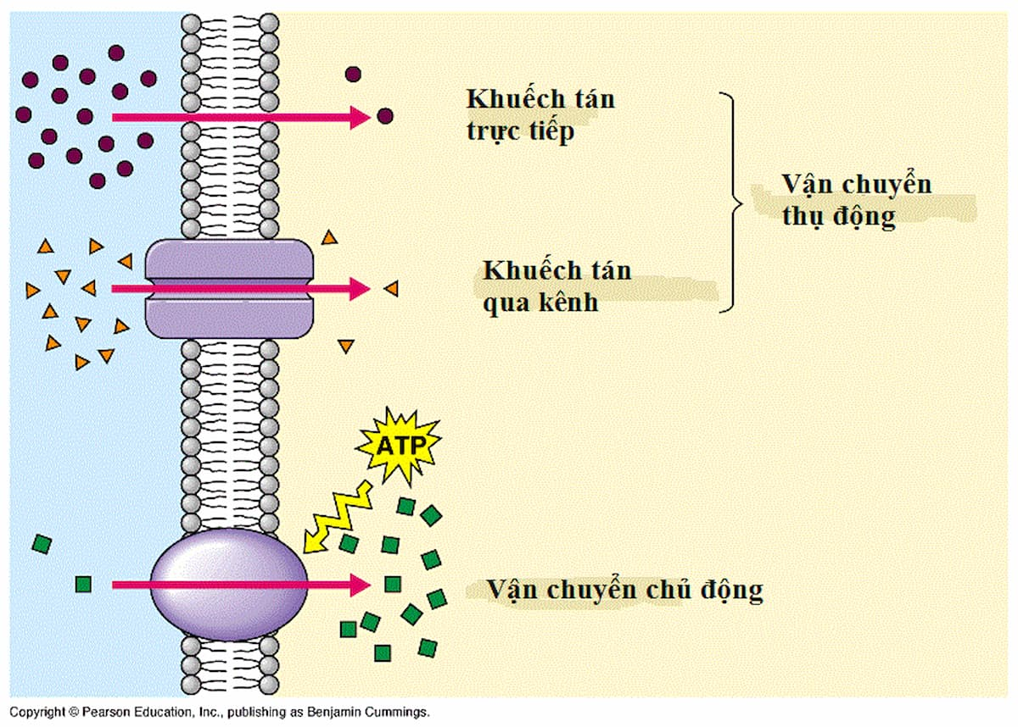
Điều kiện: Cần có ………………………. và tiêu tốn…………………….
protein vận chuyển
năng lượng ATP

Slide 20
1. Khái niệm:
Vận chuyển chủ động là phương thức vận chuyển các chất qua màng từ nơi có nồng độ ……….. sang nơi có nồng độ ……. , cần …………... ………… và tiêu tốn …………….
thấp
cao
protein vận chuyển
năng lượng
2. Cơ chế :
Các chất liên kết với …………
…….. gắn vào protein làm protein biến đổi cấu hình đưa các chất vào bên trong màng hay ngược lại.
protein
ATP

Slide 21
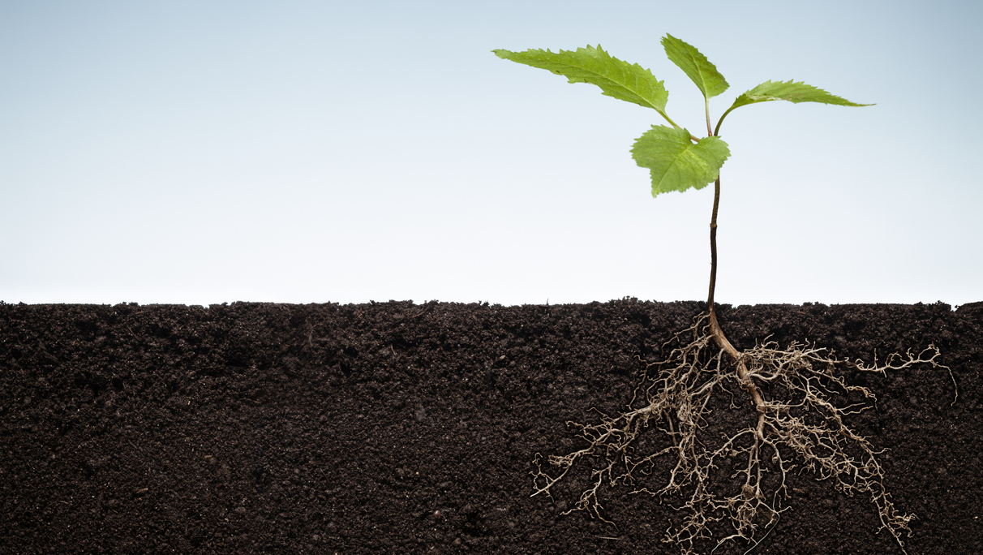
Tế bào lông hút ở rễ mặc dù có nồng độ ion K⁺ trong tế bào cao hơn môi trường đất nhưng vẫn tiếp tục lấy thêm ion này vào theo phuong thức vận chuyển chủ động vì đây là một ion rất cần thiết cho cây.

Slide 22
Vận chuyển chủ động có ý nghĩa gì đối với cơ thể sinh vật?
Giúp tế bào có thể lấy được các chất cần thiết ngay cả khi chúng có nồng độ thấp hơn so với bên trong tế bào.

Slide 23
Rừng ngập mặn
Tại sao các loài thực vật sống ở rừng ngập mặn có khả năng hấp thụ nước từ môi trường có nồng độ muối cao?
Các loài thực vật này đã vận chuyển chủ động các chất tan từ môi trường vào trong không bào của tế bào rễ để tạo nên áp suất thẩm thấu cao. Nhờ đó, chúng hấp thụ được nước từ môi trường.

Slide 24
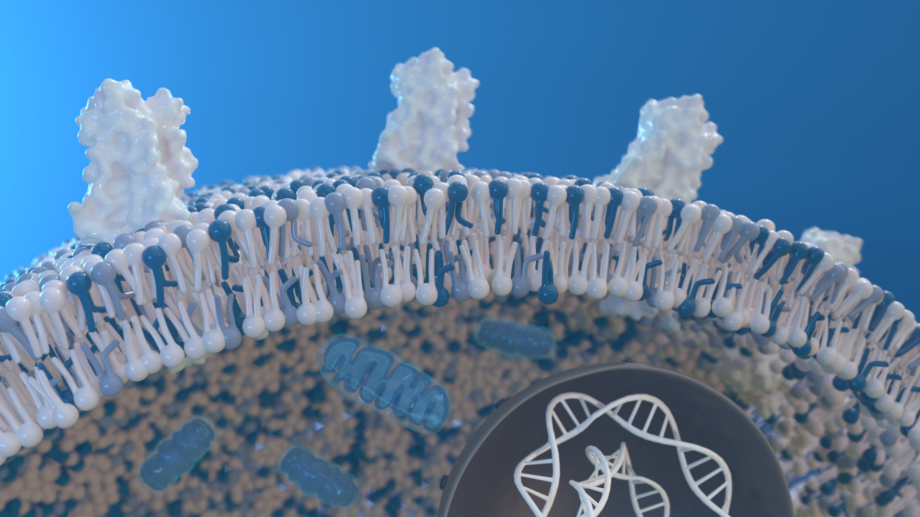
Dặn dò:
Vào SHUB tự nghiên cứu phần nhập bào – xuất bào
Làm phiếu học tập bài 11

Slide 25
Dặn dò:
Nghiên cứu phần nhập bào – xuất bào
Làm Phiếu học tập bài 11

Slide 26
Đối với những chất có kích thước lớn hơn cả protein vận chuyển, làm cách nào tế bào có thể đưa các chất đó vào hoặc ra khỏi tế bào?

Slide 27
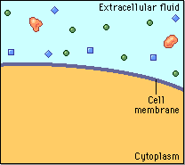
Ngoài tế bào
Màng tế bào biến dạng
Màng sinh chất
Tế bào chất

Slide 28
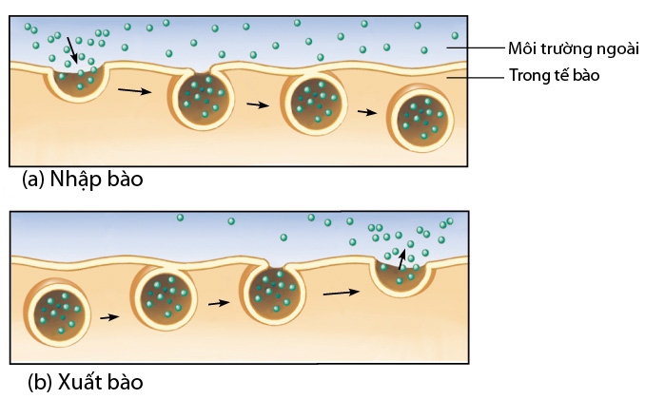
3. Xuất bào và nhập bào
Quan sát hình và cho biết hình nào là nhập bào/ xuất bào?

Slide 29
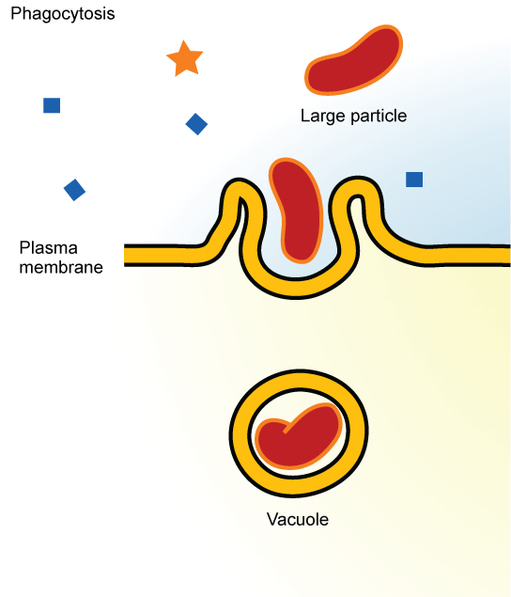
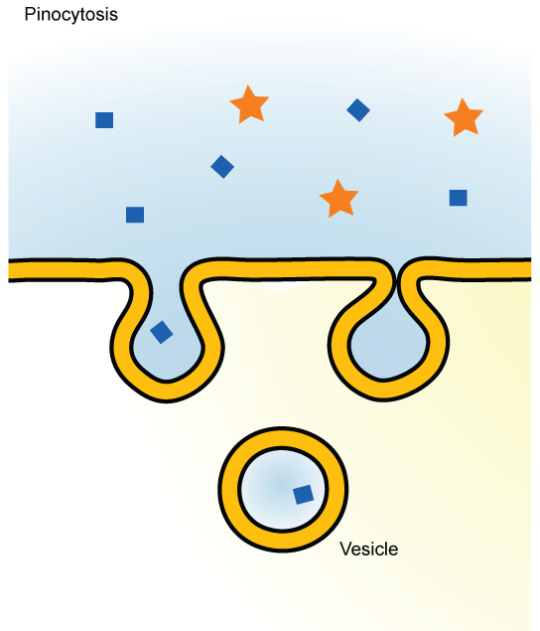
Nhập bào
Thành phần dịch ngoại bào
Giọt dịch ngoại bào
Vi khuẩn
Màng sinh chất
Tế bào chất
Không bào tiêu hóa
Túi nhập bào
Thực bào
Ẩm bào

Slide 30
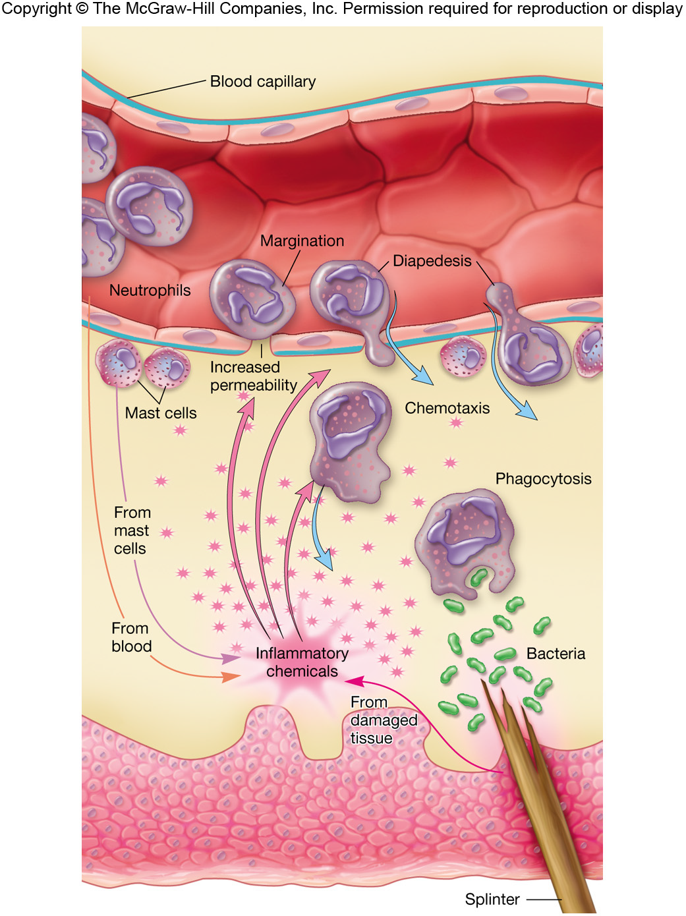
Tế bào bạch cầu
Tế bào bạch cầu tiêu diệt vi khuẩn
Vi khuẩn
Gai nhọn

Slide 31
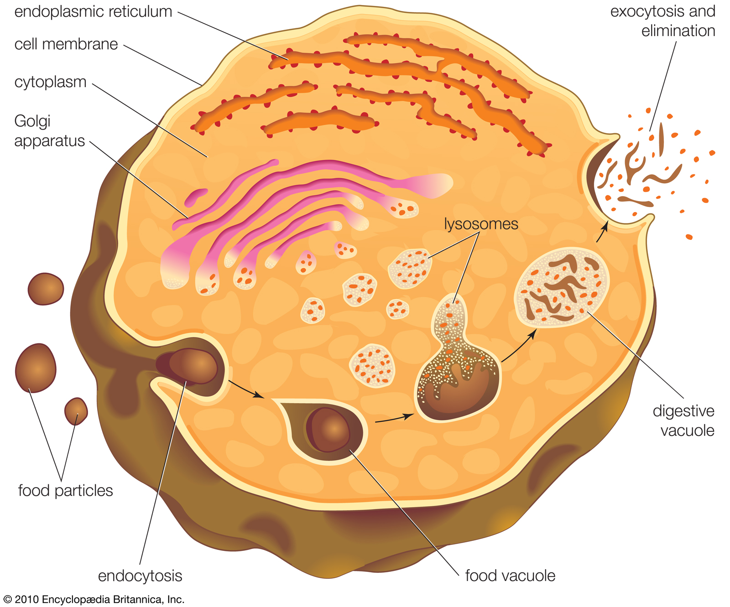
Lưới nội chất hạt
Xuất bào
Màng tế bào
Chất tế bào
Bộ máy Golgi
Lizôxôm
Thức ăn được phân hủy
Thức ăn
Nhập bào
Bóng chứa thức ăn

Slide 32
III. Nhập bào - Xuất bào
Nhập bào:
Phương thức tế bào đưa các chất …………..... tế bào bằng cách …………........ màng sinh chất.
Có 2 kiểu nhập bào:
Thực bào: thức ăn ở dạng………
Ẩm bào: thức ăn ở dạng ……….
2. Xuất bào:
Phương thức tế bào đưa các chất …………... tế bào bằng cách …………....... màng sinh chất.
vào trong
biến dạng
rắn
lỏng
ra ngoài
biến dạng

